Slide 1
デジタルメディア処理1
担当: 井尻 敬

Slide 2
スケジュール
09/25 イントロダクション1 : デジタル画像とは，量子化と標本化，Dynamic Range
10/02 イントロダクション2 : デジタルカメラ，人間の視覚，表色系
10/09 画像処理演習0 : python入門 (PC教室：課題締め切り 11/13 23:59)
10/16 フィルタ処理1 : トーンカーブ，線形フィルタ
10/23 フィルタ処理2 : 非線形フィルタ，ハーフトーニング
10/30 フィルタ処理3 : 離散フーリエ変換と周波数フィルタリング
11/13 画像処理演習1 : フィルタ処理 (PC教室：課題締め切り 12/08 23:59)
11/20 画像処理演習2 : フィルタ処理 (PC教室：課題締め切り 12/08 23:59)
12/27 画像処理演習3 : フィルタ処理 (PC教室：課題締め切り 12/08 23:59)
12/04 画像処理演習4 : フィルタ処理 (PC教室：課題締め切り 12/08 23:59)
12/11 画像の幾何変換１ : アファイン変換と画像補間
12/18 ConvolutionとDe-convolution（進度に合わせて変更する可能性有り）
01/08 画像圧縮（進度に合わせて変更する可能性有り）
01/15 後半のまとめと期末試験

Slide 3
画像圧縮
到達目標
平均情報量（エントロピー）について正しく説明できる
以下の画像圧縮技術について正しく説明できる
ハフマン符号化
離散コサイン変換
Contents
平均情報量（エントロピー）とは
エントロピー符号化 : ハフマン符号化，算術符号化*
2値画像の符号化 : ランレングス符号, チェイン符号化*
変換符号化 : 離散コサイン変換, jpeg圧縮
※この分類は教科書由来，*印は今回は割愛する

Slide 4
情報量のはなし ある事象を確認した時（ある事実が分かった時） 得られた情報量（情報の多さ・大きさみたいなもの）を定義したい

Slide 5
情報量とは
トランプを一枚引いて，カードを言い当てたら1000円もらえるゲームをしている．
今，ディーラーが一枚のカードを引いて，スペードの2である事を確認した．
あなたが予測を言う前に，ディーラーが次の情報のうちどれかを教えてくれるならどれがほしいですか？なぜですか？
情報A) カードのスーツ（模様）はスペードです
情報B) カードは数字は偶数です
情報C) カードの数字は3以下です
Notes:
13 / 52
26 / 52
12 / 52

Slide 6
情報量とは
トランプを一枚引いて，カードを言い当てたら1000円もらえるゲームをしている．
今，ディーラーが一枚のカードを引いて，スペードの2である事を確認した．
あなたが予測を言う前に，ディーラーが次のどれかを教えてくれるならどれがほしいですか？なぜですか？
情報A) カードはスペードです
情報B) カードは数字は偶数です
情報C) カードの数字は3以下です
それぞれの事象が起こる確率は
13/52
最も対象を絞れる
のは情報C
24/52
12/52
起こる確率の低い事象に出会うことは，起こる確率の高い事象に出会うことに比べて得られる情報量が多そう
そのように『情報量』を定義したいな！
Notes:
13 / 52
26 / 52
12 / 52

Slide 7
情報量とは
情報Cをもらった後に，情報Aももらえたとしたら。。。
情報A) カードのスペードです → 13/52
情報C) カードの数字は3以下です → 12/52
事象Aと事象Cが同時に起こる確率は以下の通り
P(A∩C) = 3/52
→ 情報が増えてより絞り込みやすくなった
新たに情報を得ると情報量が増える
情報量の増加（足し算）も扱えるように『情報量』を定義したいな！
Notes:
AとBが独立な事象の場合、「AもBも起こる」という事象の情報量は、Aの情報量とBの情報量の和である。 [from wikipedia]
これはP(A∩B)=P(A)P(B)より証明可能
13 / 52
26 / 52
12 / 52

Slide 8
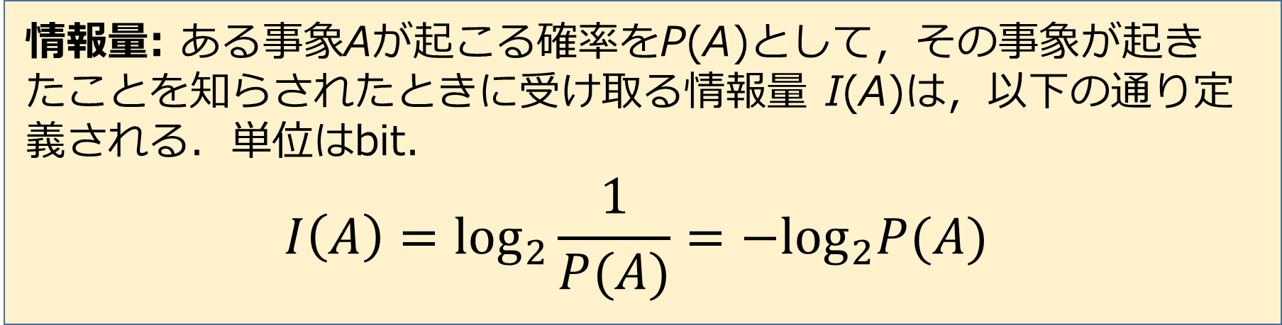
情報量とは
以下の2点を満たすように定義する
起こる確率の低い事象を確認することは，起こる確率の高い事象を確認することに比べて情報量が大きい
複数の事象を確認した場合の情報量増加を表現できる
※『事象を確認した』という表現が分かり難ければ，『事実が分かった』と言い換えてもOK
情報量: ある事象Aが起こる確率をP(A)として，その事象が起きたことを知らされたときに受け取る情報量 I(A)は，以下の通り定義される．単位はbit．
$$I\left(A\right)=\log_{2}\frac{1}{P(A)}=−\log_{2}P(A)$$
Notes:
13 / 52
26 / 52
12 / 52

Slide 9
情報量とは（練習）
トランプを一枚引いて，カードを言い当てたら1000円もらえるゲームをしている．
今，ディーラーが一枚のカードを引いて確認し，以下の事象が起きた事実を教えてくれる際，あなたが受け取る情報量を示せ
事象A) カードのスペードです
事象B) カードは数字は偶数です
事象C) カードの数字は3以下です
※起こる確率の低い事象ほどそれを確認した時の情報量は大きくなる
Notes:
A : -log(13 / 52)
B : -log(24 / 52)
C : -log(12 / 52)

Slide 10
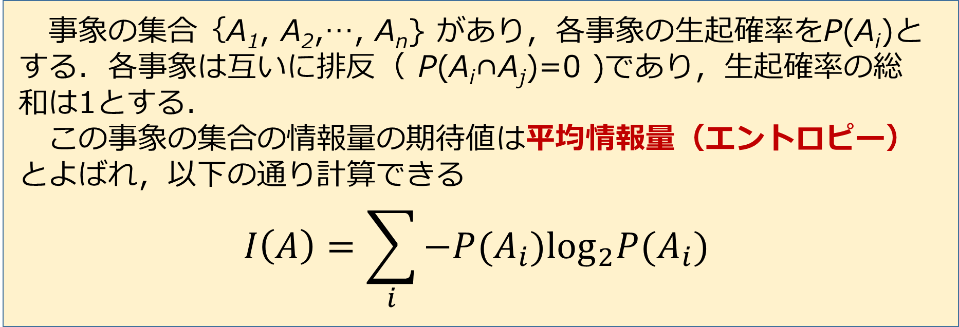
平均情報量(エントロピー)
事象の集合｛A₁, A₂,…, A_{n}} があり，各事象の生起確率をP(A_{i})とする．各事象は互いに排反（ P(A_{i}∩A_{j})=0 )であり，生起確率の総和は1とする．
この事象の集合の情報量の期待値は平均情報量（エントロピー）とよばれ，以下の通り計算できる
$$I\left(A\right)=\sum_{i}{−{P(A_{i})log}_{2}P(A_{i})}$$

Slide 11
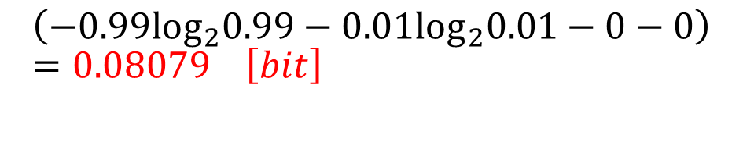
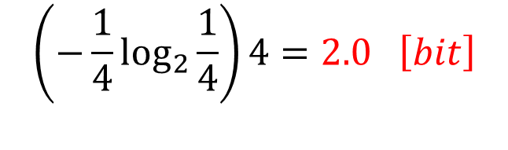
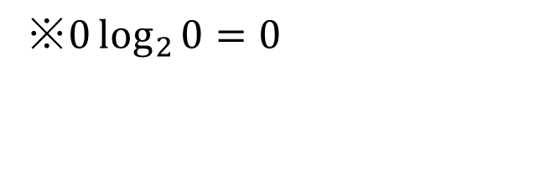
例題1) ある地域Aの元旦の天気の確率分布は以下のとおりである． この事象系の平均情報量を求めよ
例題2) ある地域Aの元旦の天気の確率分布は以下のとおりである． この事象系の平均情報量を求めよ
事象 | 生起確率
晴れ | 0.25
曇り | 0.25
雨 | 0.25
雪 | 0.25
事象 | 生起確率
晴れ | 0.99
曇り | 0.01
雨 | 0.0
雪 | 0.0
$$\left(−{\frac{1}{4}log}_{2}\frac{1}{4}\right)4=2.0 \left[bit\right]$$
$$\left(−{0.99log}_{2}0.99−{0.01log}_{2}0.01−0−0\right)=0.08079 \left[bit\right]$$
※$0\log_{2}{0}=0$
確率分布が偏った事象系では，何が起きるかは予測しやすい（地域Bはどうせ晴れる）ため，その系から得られる情報量は少ない→ エントロピーは小さい
確率分布が均等な事象系では，事象を確認した時の情報量は多い → エントロピー大

Slide 12
もう少し例を…
コイントスをして表・裏を言い当てたら1000円もらえるゲームをしている．ある男Xが，コイントス直後にこっそり表か裏を教えてくれるといってきた．
1~100の数字が出るルーレットの出目を当てたら1000円もらえるゲームをしている．ある男Yが，ルーレットの出目をこっそり教えてくれるといってきた．
コイントスの表裏の出現確率は等しく，ルーレットの数の出現確率も等しい
男Xと男Yどっちの教えてくれる情報量が大きい？
Notes:
前スライドが良く見かける説明だけど正直よくわからんという人も多そう
（学生時代の井尻は計算方法はわかったけど，その意味については納得できなかった）

Slide 13
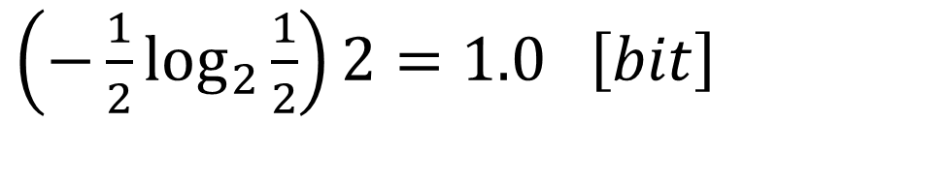
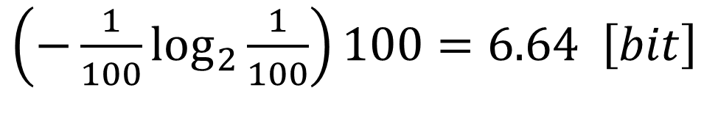
コイントスをして表・裏を言い当てたら1000円もらえるゲームをしている．ある男Xが，コイントス直後にこっそり表か裏を教えてくれるといってきた．
男Xの平均情報量:
1~100の数字が出るルーレットの出目を当てたら1000円もらえるゲームをしている．ある男Yが，ルーレットの出目をこっそり教えてくれるといってきた．
男Yの平均情報量:
$\left(−{\frac{1}{2}log}_{2}\frac{1}{2}\right)2=1.0 \left[bit\right]$
$\left(−{\frac{1}{100}log}_{2}\frac{1}{100}\right)100=6.64 \left[bit\right]$
男Yの持つ平均情報量のほうが大きい
こんな感じで知りたい情報を教えてもらえるという設定にすると納得しやすい（かも）
Notes:
このゲーム中にこっそり教えてくれるという設定はとても分かりやすい
参考

Slide 14
まとめ: エントロピー
事象の集合｛A₁, A₂,…, A_{n}} があり，各事象の生起確率をP(A_{i})とする．各事象は互いに排反（ P(A_{i}∩A_{j})=0 )であり，生起確率の総和は1とする．
この事象の集合の情報量の期待値は平均情報量（エントロピー）とよばれ，以下の通り計算できる
$$I\left(A\right)=\sum_{i}{−{P(A_{i})log}_{2}P(A_{i})}$$
説明の参考にしたweb page : https://logics-of-blue.com/information-theory-basic/

Slide 15
エントロピー符号化

Slide 16
エントロピー符号化
データに含まれるシンボルに対し，その出現確率に基づき異なる長さの符号（ビット列）を割り当てる事でデータの圧縮を行なう手法
数字[0~7]を含むデータ
ひとつの数字を表現するのに3bit必要
4414434424474454455555555555444555555444444444444644443442443344442444
(70文字なので，データ量は3*70 = 210 ビット)
アイディア : 出現頻度の高い『4』や『5』に短い符号を割り当てればデータを圧縮できるのでは？
Notes:
平均符号長 = 3.0 (二進数表現)
平均符号長 = 2.67(ハフマン符号化)
エントロピー = 2.651

Slide 17
エントロピー符号化
データに含まれるシンボルに対し，その出現確率に基づき異なる長さの符号（ビット列）を割り当てる事でデータの圧縮を行なう手法
シンボル : 画像なら画素値，数値列なら数字
元のデータを完全に復元できる可逆圧縮
ハフマン符号化，算術符号化などが知られる
シンボル | 2進数表現 | 出現確率 | ハフマン符号
0 | 000 | 0.04 | 01100
1 | 001 | 0.08 | 111
2 | 010 | 0.12 | 110
3 | 011 | 0.25 | 10
4 | 100 | 0.28 | 00
5 | 101 | 0.14 | 010
6 | 110 | 0.06 | 0111
7 | 111 | 0.03 | 01101
…
ある数値列がある
“…334421…”
通常の2進数表現では，18bit必用
“…011011100100010001…”
出現確率を利用し，長さの異なる符号を割り当てると，14bitで表現可能
“…10100000110111…”
Notes:
平均符号長 = 3.0 (二進数表現)
平均符号長 = 2.67(ハフマン符号化)
エントロピー = 2.651
2201111122222012233334444444444001155555566634443332333333333333344444223333444444555555554444666777

Slide 18
エントロピー符号化
シンボル | 2進数表現 | 出現確率 | ハフマン符号
0 | 000 | 0.04 | 01100
1 | 001 | 0.08 | 111
2 | 010 | 0.12 | 110
3 | 011 | 0.25 | 10
4 | 100 | 0.28 | 00
5 | 101 | 0.14 | 010
6 | 110 | 0.06 | 0111
7 | 111 | 0.03 | 01101
この数列のエントロピーは?
-0.04 log(0.04)-0.08log(0.08)- … = 2.651 [bit]
2進数表現時のへ平均符号長は?
0.04*3.0 + 0.08*3.0 + … = 3.0 bit
ハフマン符号表現時の平均符号長は？
0.04*5.0 + 0.08*3.0 + … = 2.67 bit
データ（画像，文字列，数値列）を符号化した際の平均符号長の下限は，データの平均情報量（エントロピー）で与えられる
Notes:
平均符号長 = 3.0 (二進数表現)
平均符号長 = 2.67(ハフマン符号化)
エントロピー = 2.651

Slide 19
ハフマン符号化

Slide 20
ハフマン符号化
シンボル | 出現確率 | ハフマン符号
0 | 0.04 | ?????
1 | 0.08 | ?????
2 | 0.12 | ?????
3 | 0.25 | ?????
4 | 0.28 | ?????
5 | 0.14 | ?????
6 | 0.06 | ?????
7 | 0.03 | ?????
出現頻度の最も低い2つのシンボルを選択
出現確率の大きなほうに符号0，小さなほうに符号1を割り当てる．
二つのシンボルを子とするシンボルを生成し，その出現確率は2つの和とする
ひとつの木にまとまるまで1~3を繰り返す
根から葉まで辿った符号列をシンボルの符合とする
0
0: 0.04
0.07
1
7: 0.03

Slide 21
ハフマン符号化
シンボル | 出現確率 | ハフマン符号
0 | 0.04 | ?????
1 | 0.08 | ?????
2 | 0.12 | ?????
3 | 0.25 | ?????
4 | 0.28 | ?????
5 | 0.14 | ?????
6 | 0.06 | ?????
7 | 0.03 | ?????
済
出現頻度の最も低い2つのシンボルを選択
出現確率の大きなほうに符号0，小さなほうに符号1を割り当てる．
二つのシンボルを子とするシンボルを生成し，その出現確率は2つの和とする
ひとつの木にまとまるまで1~3を繰り返す
根から葉まで辿った符号列をシンボルの符合とする
済
0
0: 0.04
0.07
0.13
0
1
7: 0.03
1
6: 0.06

Slide 22
ハフマン符号化
シンボル | 出現確率 | ハフマン符号
0 | 0.04 | ?????
1 | 0.08 | ?????
2 | 0.12 | ?????
3 | 0.25 | ?????
4 | 0.28 | ?????
5 | 0.14 | ?????
6 | 0.06 | ?????
7 | 0.03 | ?????
済
出現頻度の最も低い2つのシンボルを選択
出現確率の大きなほうに符号0，小さなほうに符号1を割り当てる．
二つのシンボルを子とするシンボルを生成し，その出現確率は2つの和とする
ひとつの木にまとまるまで1~3を繰り返す
根から葉まで辿った符号列をシンボルの符合とする
済
済
5: 0.14
0
0: 0.04
0
0.27
0.07
0.13
0
1
7: 0.03
1
1
6: 0.06

Slide 23
ハフマン符号化
シンボル | 出現確率 | ハフマン符号
0 | 0.04 | ?????
1 | 0.08 | ?????
2 | 0.12 | ?????
3 | 0.25 | ?????
4 | 0.28 | ?????
5 | 0.14 | ?????
6 | 0.06 | ?????
7 | 0.03 | ?????
済
出現頻度の最も低い2つのシンボルを選択
出現確率の大きなほうに符号0，小さなほうに符号1を割り当てる．
二つのシンボルを子とするシンボルを生成し，その出現確率は2つの和とする
ひとつの木にまとまるまで1~3を繰り返す
根から葉まで辿った符号列をシンボルの符合とする
済
済
済
5: 0.14
0
0: 0.04
0
0.27
0.07
0.13
0
1
7: 0.03
1
1
6: 0.06
0
2: 0.12
0.20
1
1:0.08

Slide 24
ハフマン符号化
シンボル | 出現確率 | ハフマン符号
0 | 0.04 | ?????
1 | 0.08 | ?????
2 | 0.12 | ?????
3 | 0.25 | ?????
4 | 0.28 | ?????
5 | 0.14 | ?????
6 | 0.06 | ?????
7 | 0.03 | ?????
済
出現頻度の最も低い2つのシンボルを選択
出現確率の大きなほうに符号0，小さなほうに符号1を割り当てる．
二つのシンボルを子とするシンボルを生成し，その出現確率は2つの和とする
ひとつの木にまとまるまで1~3を繰り返す
根から葉まで辿った符号列をシンボルの符合とする
済
済
済
済
済
5: 0.14
0
0: 0.04
0
0.27
0.07
0.13
0
1
7: 0.03
1
1
6: 0.06
0
3: 0.25
0.45
0
2: 0.12
1
0.20
1
1:0.08

Slide 25
ハフマン符号化
シンボル | 出現確率 | ハフマン符号
0 | 0.04 | ?????
1 | 0.08 | ?????
2 | 0.12 | ?????
3 | 0.25 | ?????
4 | 0.28 | ?????
5 | 0.14 | ?????
6 | 0.06 | ?????
7 | 0.03 | ?????
済
出現頻度の最も低い2つのシンボルを選択
出現確率の大きなほうに符号0，小さなほうに符号1を割り当てる．
二つのシンボルを子とするシンボルを生成し，その出現確率は2つの和とする
ひとつの木にまとまるまで1~3を繰り返す
根から葉まで辿った符号列をシンボルの符合とする
済
済
済
済
済
済
0
4: 0.28
0.55
5: 0.14
0
0: 0.04
0
1
0.27
0.07
0.13
0
1
7: 0.03
1
1
6: 0.06
0
3: 0.25
0.45
0
2: 0.12
1
0.20
1
1:0.08

Slide 26
ハフマン符号化
シンボル | 出現確率 | ハフマン符号
0 | 0.04 | ?????
1 | 0.08 | ?????
2 | 0.12 | 110
3 | 0.25 | ?????
4 | 0.28 | ?????
5 | 0.14 | ?????
6 | 0.06 | ?????
7 | 0.03 | ?????
済
出現頻度の最も低い2つのシンボルを選択
出現確率の大きなほうに符号0，小さなほうに符号1を割り当てる．
二つのシンボルを子とするシンボルを生成し，その出現確率は2つの和とする
ひとつの木にまとまるまで1~3を繰り返す
根から葉まで辿った符号列をシンボルの符合とする
済
済
済
済
済
済
済
0
4: 0.28
0.55
5: 0.14
0
0: 0.04
0
0
1
0.27
0.07
0.13
0
1
7: 0.03
根: 1.0
1
1
6: 0.06
1
0
3: 0.25
0.45
0
2: 0.12
1
0.20
1
1:0.08

Slide 27
ハフマン符号化
シンボル | 出現確率 | ハフマン符号
0 | 0.04 | 01100
1 | 0.08 | 111
2 | 0.12 | 110
3 | 0.25 | 10
4 | 0.28 | 00
5 | 0.14 | 010
6 | 0.06 | 0111
7 | 0.03 | 01101
出現頻度の最も低い2つのシンボルを選択
出現確率の大きなほうに符号0，小さなほうに符号1を割り当てる．
二つのシンボルを子とするシンボルを生成し，その出現確率は2つの和とする
ひとつの木にまとまるまで1~3を繰り返す
根から葉まで辿った符号列をシンボルの符合とする
0
4: 0.28
0.55
5: 0.14
0
0: 0.04
0
0
1
0.27
0.07
0.13
0
1
7: 0.03
根: 1.0
1
1
6: 0.06
1
0
3: 0.25
0.45
0
2: 0.12
1
0.20
出現確率の高いシンボル→ 短い符号
出現確率の低いシンボル→ 長い符号
あるシンボルの符号は，他の符号の接頭語になっていないため区切り情報不要
1
1:0.08

Slide 28
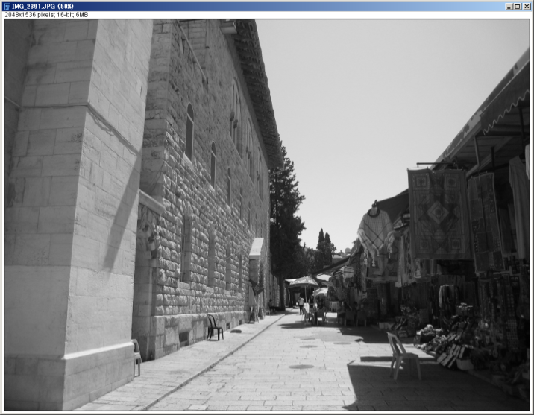
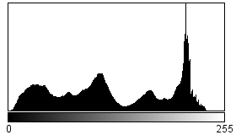
画像にハフマン符号を適用する
入力を 8bit グレースケール画像とする
→ 画素値は 0,1,2,…,255の値を持つ
ヒストグラムを計算し，頻度値の総和が1.0になるように正規化
$\sum_{n=0}^{255}{p\left(n\right)=1.0}$ただし，p(n)は画素値 n の頻度（出現確率）
ハフマン符号化アルゴリズムで，画素値0,1,2,…, 255を符号化する

Slide 29
ランレングス符号化

Slide 30

ランレングス符号化
データ中をシンボルとその連続する長さで符号化する手法
元データ: AAAAAAABBBBAAAACCCCCCCCC : 1byte * 24 = 24 byte
符号化 : A7, B4, A4, C9 : 2byte * 4 = 8 byte
※シンボルは1 byte (char)で表現し，連続数も1 byte (uchar)で表現した
色数の少ない画像（e.g. 2値画像）では，同じ画素値が連続するのでランレングス符号化により効率的な圧縮が期待できる
1:15,
1:7, 0:1, 1:7,
1:6, 0:3, 1:6,
1:6, 0:3, 1:6,
1:5, 0:5, 1:5,
1:4, 0:7, 1:4,
1:4, 0:7, 1:4,
1:3, 0:9, 1:3,
1:3, 0:9, 1:3,
1:2, 0:11, 1:2,
1:2, 0:11, 1:2,
1:1, 0:13, 1:1,
1:1, 0:13, 1:1,
0:15, 1:15,
111111111111111
111111101111111
111111000111111
111111000111111
111110000011111
111100000001111
111100000001111
111000000000111
111000000000111
110000000000011
110000000000011
100000000000001
100000000000001
000000000000000
111111111111111
1:22, 0:1, 1:13, 0:3, 1:12, 0:3, 1:11, 0:5, 1:9, 0:7, 1:8, 0:7, 1:7, 0:9, 1:6, 0:9, 1:5, 0:11, 1:4, 0:11, 1:3, 0:13, 1:2, 0:13, 1:1, 0:15, 1:15,

Slide 31
ランレングス符号化
111111111111111
111111101111111
111111000111111
111111000111111
111110000011111
111100000001111
111100000001111
111000000000111
111000000000111
110000000000011
110000000000011
100000000000001
100000000000001
000000000000000
111111111111111
1:22, 0:1, 1:13, 0:3, 1:12, 0:3, 1:11, 0:5, 1:9, 0:7, 1:8, 0:7, 1:7, 0:9, 1:6, 0:9, 1:5, 0:11, 1:4, 0:11, 1:3, 0:13, 1:2, 0:13, 1:1, 0:15, 1:15,
1:15,
1:7, 0:1, 1:7,
1:6, 0:3, 1:6,
1:6, 0:3, 1:6,
1:5, 0:5, 1:5,
1:4, 0:7, 1:4,
1:4, 0:7, 1:4,
1:3, 0:9, 1:3,
1:3, 0:9, 1:3,
1:2, 0:11, 1:2,
1:2, 0:11, 1:2,
1:1, 0:13, 1:1,
1:1, 0:13, 1:1,
0:15, 1:15,
データサイズは
シンボルひとつ当たり 1bit
シンボル数 225
→ 1*225 = 225 bit
データサイズは…
シンボルひとつ当たり 1bit
連続長 5 bit
6 bit * 27 = 138 bit
※連続長を5bitとすると最大32までの連続列を扱える

Slide 32
練習: ランレングス符号化を実装してみよう
# input : 引数 arg は，シンボル”0,1,2,…,9”の列
# output: 出力は，(シンボル，連続数)というタプルの配列
def runlength_coding ( arg ) :
output = []
# TODO
return output

Slide 33
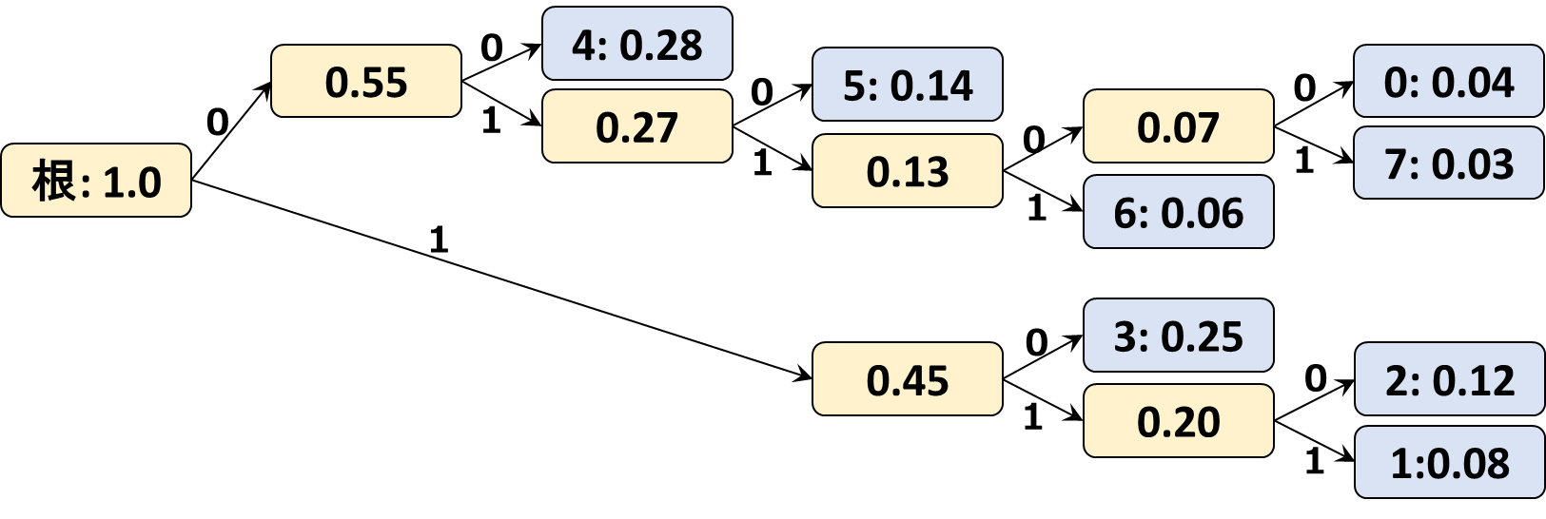
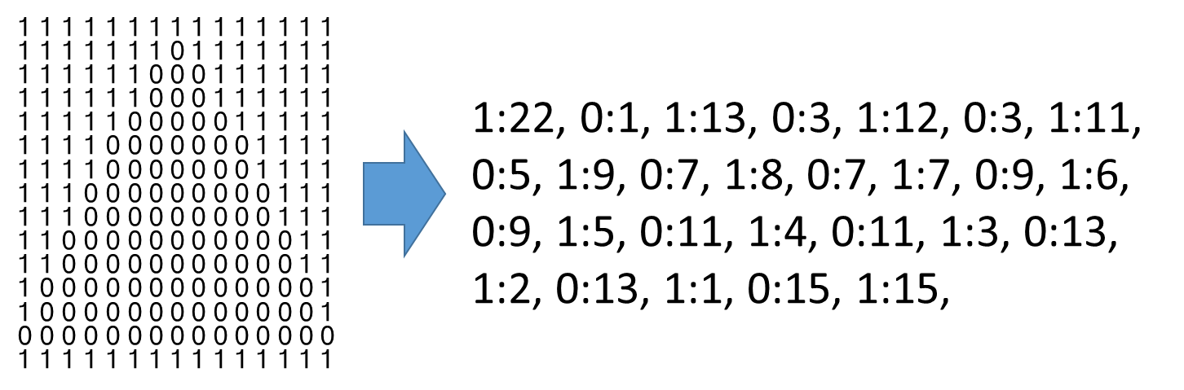
まとめ
ハフマン符号化
出現確率の高いシンボルに短い符号を割り当てることで平均符号長を下げる
可逆圧縮
エントロピー符号化の一種
ランレングス符号化
シンボルと連続数を記録する事でデータの圧縮を目指す
可逆圧縮
同じシンボルが連続するデータ（2値画像など）の圧縮に強い

Slide 34
離散コサイン変換を利用した画像圧縮

Slide 35

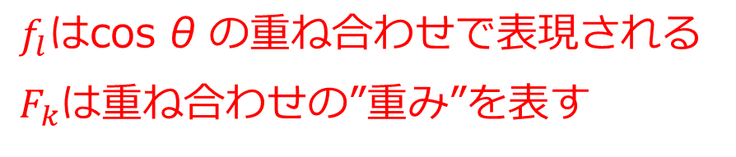
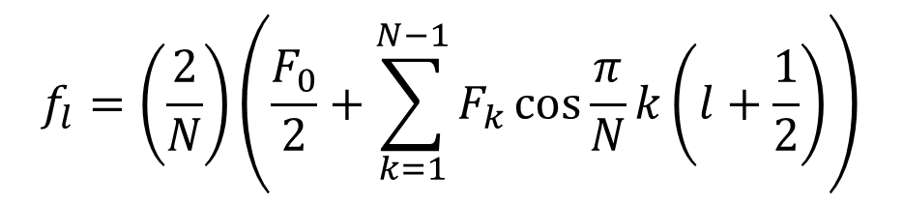
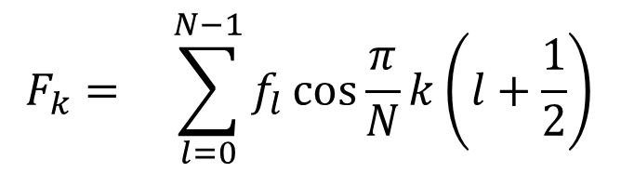
離散コサイン変換 (1D)
このスライドの例は…
コサイン変換DCT-II
逆コサイン変換DCT-III
定数倍には異なる定義あり
N個の数列 $f_{l}$ $\left(l=0,…,N−1\right)について$
コサイン変換 :
逆コサイン変換 :
$$F_{k}= \sum_{l=0}^{N−1}{f_{l}\cos{\frac{π}{N}k\left(l+\frac{1}{2}\right)}}$$
$$f_{l}=\left(\frac{2}{N}\right)\left(\frac{F_{0}}{2}+\sum_{k=1}^{N−1}{F_{k}\cos{\frac{π}{N}k\left(l+\frac{1}{2}\right)}}\right)$$
$$f_{l} = \frac{F_{0}}{2} + F_{1}×\cos{\frac{1π\left(2l+1\right)}{2N}}{ + F}_{2}×\cos{\frac{2π\left(2l+1\right)}{2N}} + F_{3}×\cos{\frac{3π\left(2l+1\right)}{2N}+…}$$
値
$f_{l}$はcos θ の重ね合わせで表現される
$F_{k}$は重ね合わせの”重み”を表す
Notes:
Wikipediaの定義は以下の通り(DCTIIとDCTIII)
DCT :$F_{k}= \sum_{l=0}^{N−1}{f_{l}\cos{\frac{π}{N}k\left(l+\frac{1}{2}\right)}}$
逆DCT :$f_{l}=\left(\frac{2}{N}\right)\left(\frac{F_{0}}{2}+\sum_{k=1}^{N−1}{F_{k}\cos{\frac{π}{N}k\left(l+\frac{1}{2}\right)}}\right)$
Python cv2の定義は以下の通り（https://docs.opencv.org/2.4/modules/core/doc/operations_on_arrays.html）
DCT :
$F_{k}=$ $\sqrt{\frac{1}{N}}\sum_{l=0}^{N−1}{f\cos{\frac{π}{N}k\left(l+\frac{1}{2}\right)}} k=0$
$F_{k}=$ $\sqrt{\frac{2}{N}}\sum_{l=0}^{N−1}{f\cos{\frac{π}{N}k\left(l+\frac{1}{2}\right)}} otherwise$
Inverse DCT
$f_{l}=$ $\sqrt{\frac{1}{N}}F_{0}+\sqrt{\frac{2}{N}}\sum_{k=1}^{N−1}{F_{k}\cos{\frac{π}{N}k\left(l+\frac{1}{2}\right)}}$
※ この定義だとF = C f , C^-1 = C^T になる

Slide 36

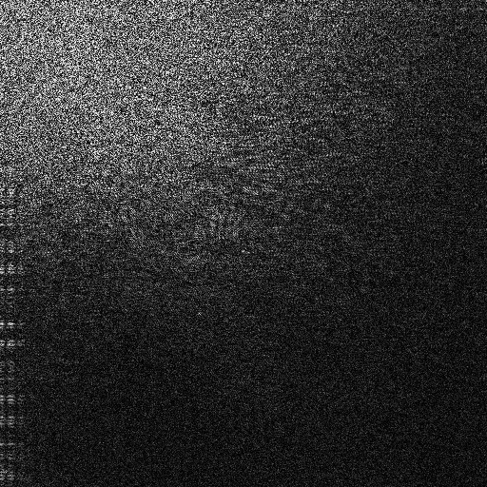

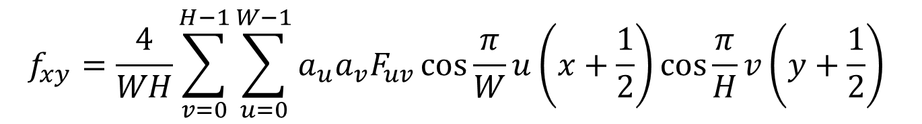
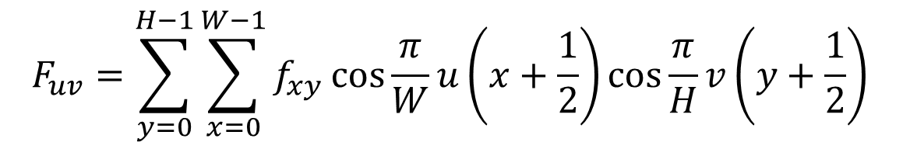


離散コサイン変換 (2D)
※係数の異なる定義有り
※この定義は全スライドを縦横方向にかけることで得られる
2D数列 $f_{xy}$ (x=0,…,W-1, y=0,…,H-1) について…
※ $a_{i}=\frac{1}{2} \left(i=0\right), 1 (others)$
$$F_{uv}=\sum_{y=0}^{H−1}{\sum_{x=0}^{W−1}{f_{xy}\cos{\frac{π}{W}u\left(x+\frac{1}{2}\right)}\cos{\frac{π}{H}v\left(y+\frac{1}{2}\right)}} }$$
コサイン変換 :
$$f_{xy}=\frac{4}{WH}\sum_{v=0}^{H−1}{\sum_{u=0}^{W−1}{a_{u}a_{v}F_{uv}\cos{\frac{π}{W}u\left(x+\frac{1}{2}\right)}\cos{\frac{π}{H}v\left(y+\frac{1}{2}\right)}} }$$
逆コサイン変換 :
$$f_{xy}$$
$$F_{uv}$$

Slide 37

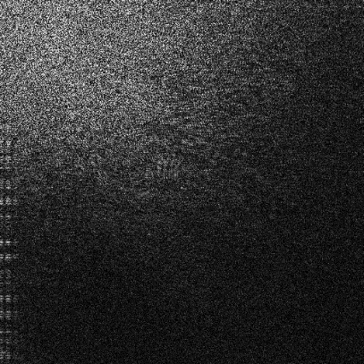
































































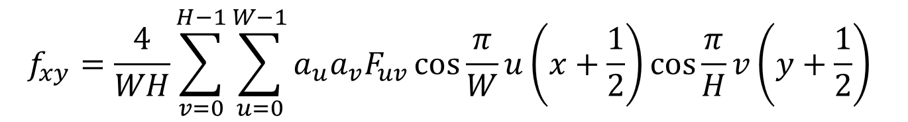
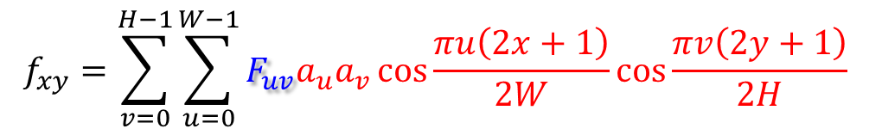


離散コサイン変換 (2D)
$$f_{xy}=\frac{4}{WH}\sum_{v=0}^{H−1}{\sum_{u=0}^{W−1}{a_{u}a_{v}F_{uv}\cos{\frac{π}{W}u\left(x+\frac{1}{2}\right)}\cos{\frac{π}{H}v\left(y+\frac{1}{2}\right)}} }$$
$$f_{xy}$$
$$F_{uv}$$
u, vを固定、
xyを動かして画像を作成
$$f_{xy}=\sum_{v=0}^{H−1}{\sum_{u=0}^{W−1}{F_{uv}a_{u}a_{v}\cos{\frac{πu\left(2x+1\right)}{2W}}\cos{\frac{πv\left(2y+1\right)}{2H}}} }$$
v
7
6
任意の画像を周波数の異なる基底画像の線形和で表現できる
離散コサイン変換 (フーリエ変換)とは基底画像の重みを計算する作業
左図はW = 8, H = 8の基底画像 → 任意の8×8画像は左図の基底画像の重ね合わせで表現可
5
4
3
2
1
0
y
x
0
1
2
3
4
5
6
7
u

Slide 38
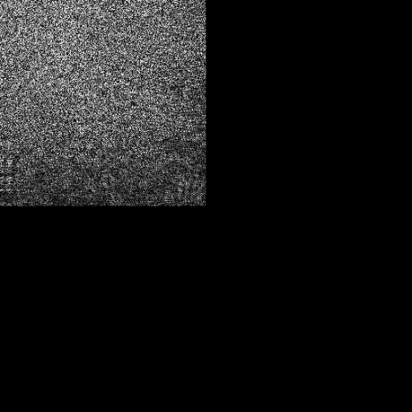

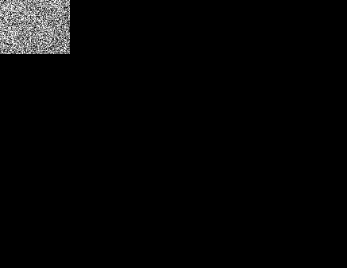
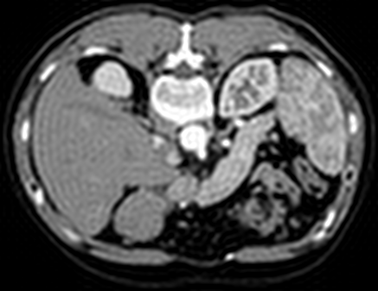


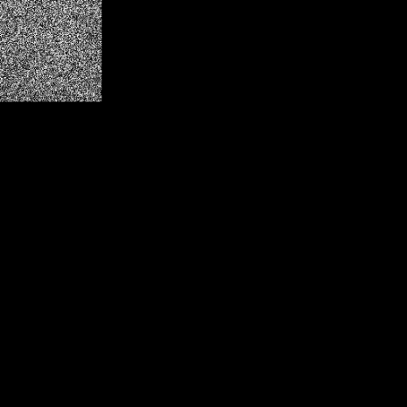

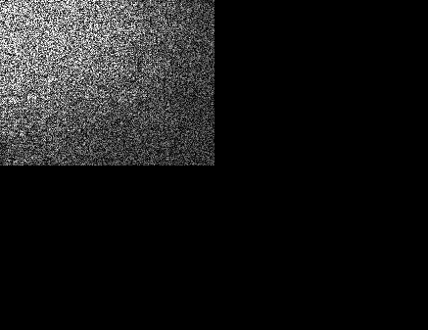

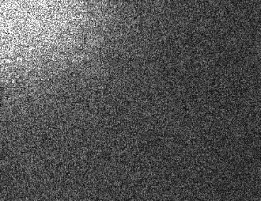

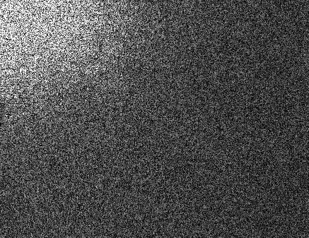
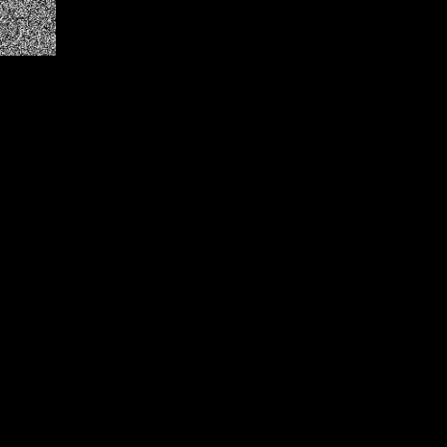

離散コサイン変換 による画像圧縮
離散コサイン変換し高周波成分を破棄することでデータ圧縮
左上1/2
を利用
データ量 1/4
IDCT
DCT
左下1/4
を利用
IDCT
DCT
左上1/4
を利用
データ量 1/16
左上1/8
を利用
データ量 1/64
見た目の変化を抑えデータサイズを小さくできる
Jpeg圧縮等に応用される
Notes:
※圧縮後の画像はよく見るとアーティファクトが乗ってる

Slide 39
JPEG 圧縮の概要
2次元風景画像などと相性が良く，写真の圧縮に広く利用されている
非可逆圧縮の手法で離散コサイン変換を利用
手法の概略
入力
YUV変換しUVを縮小
8×8画素のブロック
に分割
各ブロック
をDCT
量子化
テーブル値で割る
ジグザグスキャン
符号化
Notes:
参考 :
https://en.wikipedia.org/wiki/JPEG
http://www001.upp.so-net.ne.jp/landscape/paper/ipframe006.html
Zigzag サンプリングの後は以下の通り
In order to encode the above generated coefficient pattern, JPEG uses Huffman encoding. The JPEG standard provides general-purpose Huffman tables; encoders may also choose to generate Huffman tables optimized for the actual frequency distributions in images being encoded.
The process of encoding the zig-zag quantized data begins with a run-length encoding explained below, where:
+ x is the non-zero, quantized AC coefficient.
+ RUNLENGTH is the number of zeroes that came before this non-zero AC coefficient.
+ SIZE is the number of bits required to represent x.
+ AMPLITUDE is the bit-representation of x.
+ The run-length encoding works by examining each non-zero AC coefficient x and determining how many zeroes came before the previous AC coefficient. With this information, two symbols are created:
[上記はwikipediaより(2018/12/25)]

Slide 40
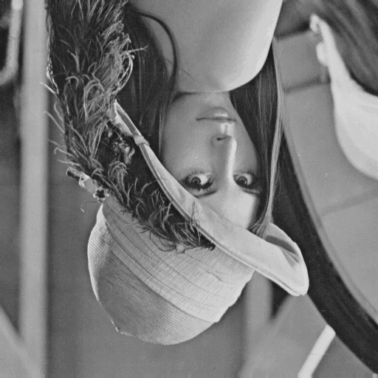

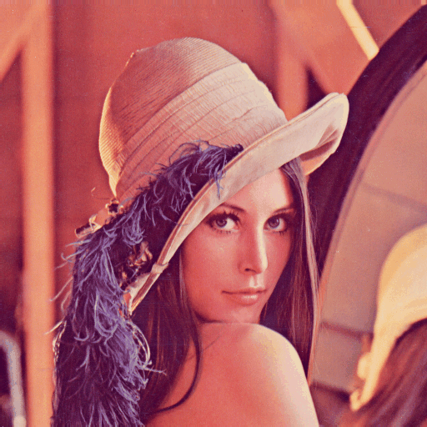
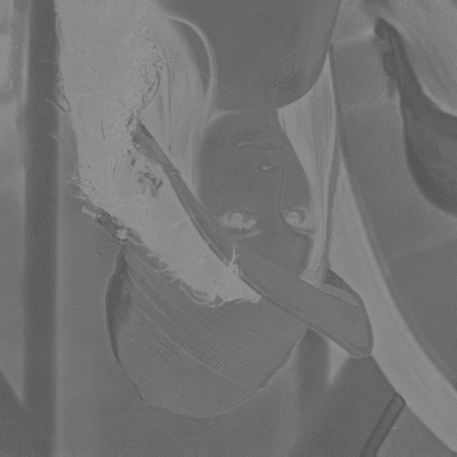
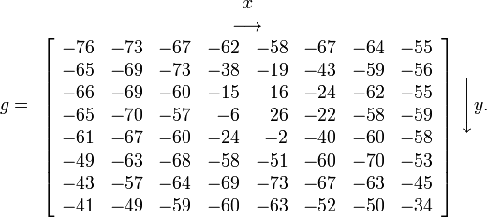
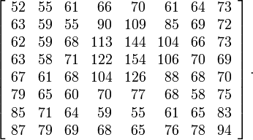
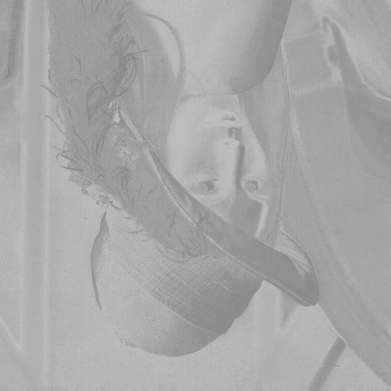
入力
YUV変換しUVを縮小
8×8画素のブロック
に分割
Y(輝度)
８ｘ８画素のブロック
U(青み)
色み成分
は縮小
fxy
割合は
4:4:4/4:2:2/4:1:1 など
画素値から128を引いて
値域を[-128,127]に
V(赤み)

Slide 41
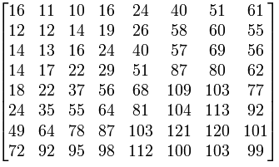
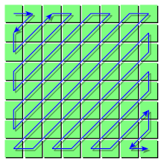
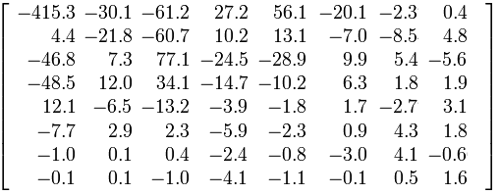
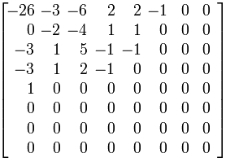
※本スライドの行列と図はWikipediaより引用
各ブロック
をDCT変換
量子化
テーブル値で割る
ジグザグスキャン
fxy
量子化テーブルの例
8x8ブロックをこの順にスキャン
高周波に大きな値を指定
→高周波ほど強く量子化される
Fuv
−26,−3,0,−3,−2,−6,2,−4,1,−3,1,1,5,1,2,−1,1,−1,2,0,0,0,0,0,−1,−1,0,0,0,0,0,0,0,0,0,0,0,0,0,0,0,0,0,0,0,0,0,0,0,0,0,0,0,0,0,0,0,0,0,0,0,0,0,0 (64字)
量子化
高周波部分はほぼゼロに
テーブルにより圧縮率を調整可能

Slide 42
符号化
各ブロックにおいて取得された64文字を符号化する
この部分は可逆圧縮
直流成分について
直前のブロックの直流成分との差分を記録
これをハフマン符号化
その他（交流）成分について
『(RUNLENGTH, SIZE)(符号)』の形で記載
RUNLENGTH(4bit)は連続したゼロの数
SIZE(4bit)は，ゼロでない数字の表現に必要なビット数
符号は，ゼロでない数字のハフマン符号
−26,−3,0,−3,−2,−6,2,−4,1,−3,1,1,5,1,2,−1,1,−1,2,0,0,0,0,0,−1,−1,0,0,0,0,0,0,0,0,0,0,0,0,0,0,0,0,0,0,0,0,0,0,0,0,0,0,0,0,0,0,0,0,0,0,0,0,0,0 (64 byte)
(0, 2)(-3);(1, 2)(-3);(0, 1)(-2); (0, 2)(-6);(0, 1)(2); (0, 1)(-4);(0, 1)(1); (0, 2)(-3);(0, 1)(1); (0, 1)(1); (0, 2)(5); (0, 1)(1); (0, 1)(2); (0, 1)(-1);(0, 1)(1); (0, 1)(-1);(0, 1)(2); (5, 1)(-1);(0, 1)(-1);(0, 0);
(RUNLENGTH,SIZE)に20byte，符号に24bit = 23 byte
Notes:
参考) DC成分について
http://d.hatena.ne.jp/kuriken12/20100115/1263566612

Slide 43
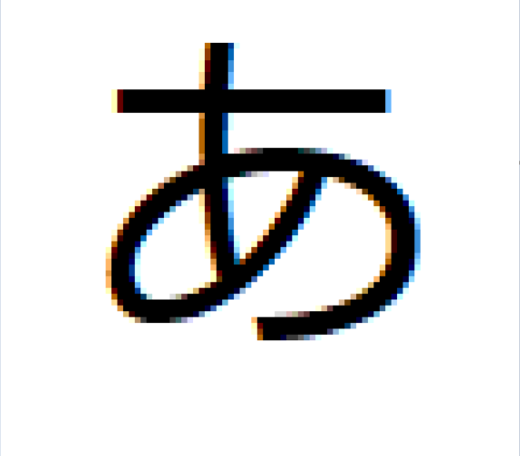
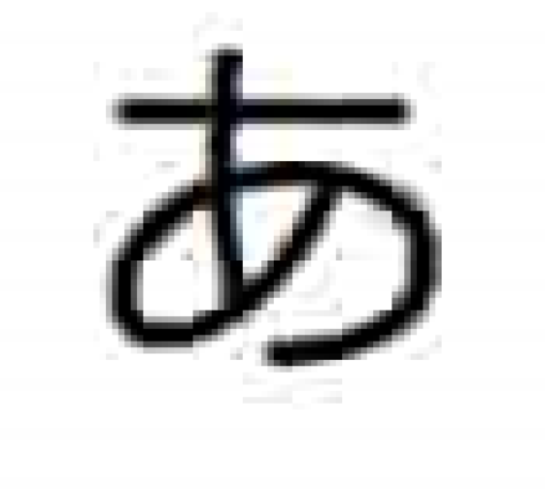
Jpeg圧縮
8x8のブロックごとに非可逆圧縮を書けているので，ブロック境界が見えるようなノイズが乗ります
png
Jpeg(圧縮率高)

Slide 44
まとめ : JPEG 圧縮の概要
画像を輝度値画像とカラー画像に分離し，カラー画像を縮小
画像を8x8画素のブロックに分割し，DCT変換後後，量子化
量子化されたDCT係数は，run-length符号化+ Huffman符号化により変換される
入力
YUV変換しUVを縮小
8×8画素のブロック
に分割
各ブロック
をDCT
量子化
テーブル値で割る
ジグザグスキャン
符号化
問) どの部分が不可逆性に寄与していますか？
問) どこを調整すれば圧縮率や画像の精度を調整できそうですか？
Notes:
参考 :
https://en.wikipedia.org/wiki/JPEG
http://www001.upp.so-net.ne.jp/landscape/paper/ipframe006.html
Zigzag サンプリングの後は以下の通り
In order to encode the above generated coefficient pattern, JPEG uses Huffman encoding. The JPEG standard provides general-purpose Huffman tables; encoders may also choose to generate Huffman tables optimized for the actual frequency distributions in images being encoded.
The process of encoding the zig-zag quantized data begins with a run-length encoding explained below, where:
+ x is the non-zero, quantized AC coefficient.
+ RUNLENGTH is the number of zeroes that came before this non-zero AC coefficient.
+ SIZE is the number of bits required to represent x.
+ AMPLITUDE is the bit-representation of x.
+ The run-length encoding works by examining each non-zero AC coefficient x and determining how many zeroes came before the previous AC coefficient. With this information, two symbols are created:
[上記はwikipediaより(2018/12/25)]

Slide 45
ある手法を『理解する』とは？
教科書をおぼえた : ×
人にその手法を説明できる : △
例を挙げて人に説明できる : ○
プログラムとして記述できる : ◎
→ コードを書こう！
※井尻の偏見に基づきます．異論は認めます．

